Slide 2
Chapter 13
세션:
장바구니 페이지
만들기

Slide 3
세션의 개요
세션 생성
세션 정보
세션 삭제
세션 유효 시간 설정
[북마켓] 장바구니 페이지 만들기

Slide 4
필터의 개념을 이해합니다.
Filter 인터페이스의 구현 클래스 작성 방법을 익힙니다.
web.xml 파일에 필터를 구성하는 방법을 익힙니다.
북마켓의 로그 기록을 만듭니다.

Slide 5
Section 01
세션의 개요

Slide 6
1. 세션의 개요
세션(session)
클라이언트와 웹 서버 간의 상태를 지속적으로 유지하는 방법
[예] 웹 쇼핑몰의 장바구니, 주문 처리와 같은 회원 전용 페이지
웹 서버에서만 접근이 가능하므로 보안 유지에 유리하며 데이터를 저장하는 데 한계가 없음
오직 웹 서버에 존재하는 객체로 웹 브라우저마다 하나씩 존재하므로 웹 서버의 서비스를 제공받는 사용자를 구분하는 단위가 됨
웹 브라우저를 닫기 전까지 웹 페이지를 이동하더라도 사용자의 정보가 웹 서버에 보관되어 있어 사용자 정보를 잃지 않음

Slide 7
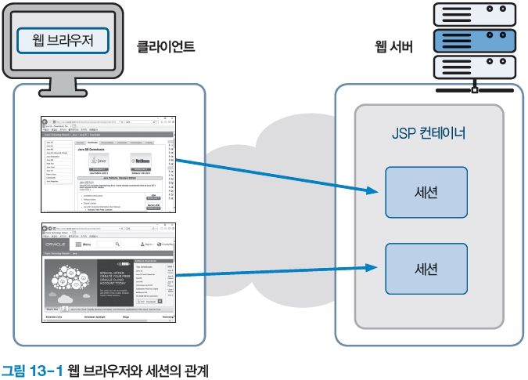
1. 세션의 개요
세션(session)

Slide 8
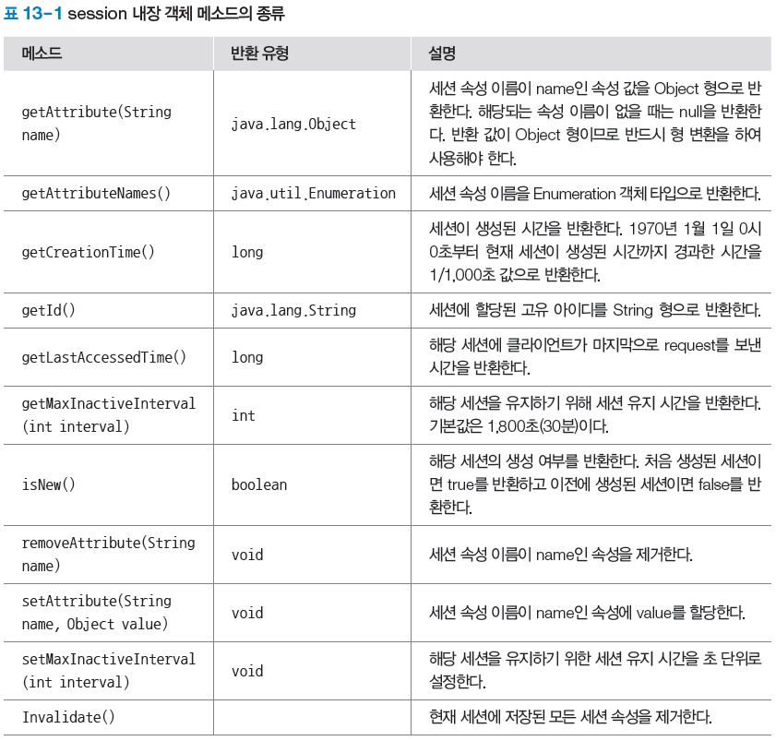
1. 세션의 개요
세션(session)

Slide 9
Section 02
세션 생성

Slide 10
1. 세션 생성
세션 생성
session 내장 객체의 setAttribute( ) 메소드를 사용함
setAttribute( ) 메소드를 이용하여 세션의 속성을 설정하면 계속 세션 상태를 유지할 수 있음
만약 동일한 세션의 속성 이름으로 세션을 생성하면 마지막에 설정한 것이 세션 속성 값이 됨
첫 번째 매개변수 name : 세션으로 사용할 세션 속성 이름을 나타내며, 세션에 저장된 특정 값을 찾아오기 위한 키로 사용됨
두 번째 매개변수 value : 세션의 속성 값
세션 속성 값은 Object 객체 타입만 가능하기 때문에 int, double, char 등의 기본 타입은 사용할 수 없음
setAttribute() 메소드 사용 예

Slide 11
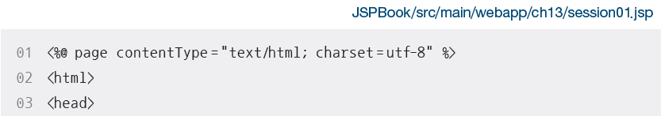
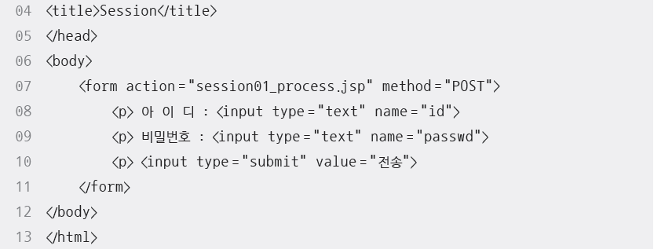
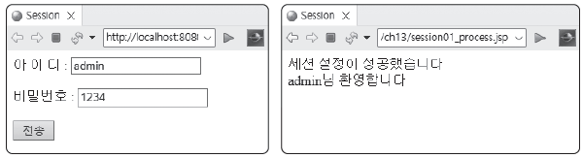
1. 세션 생성
[예제 3-1] 세션 생성하기

Slide 12
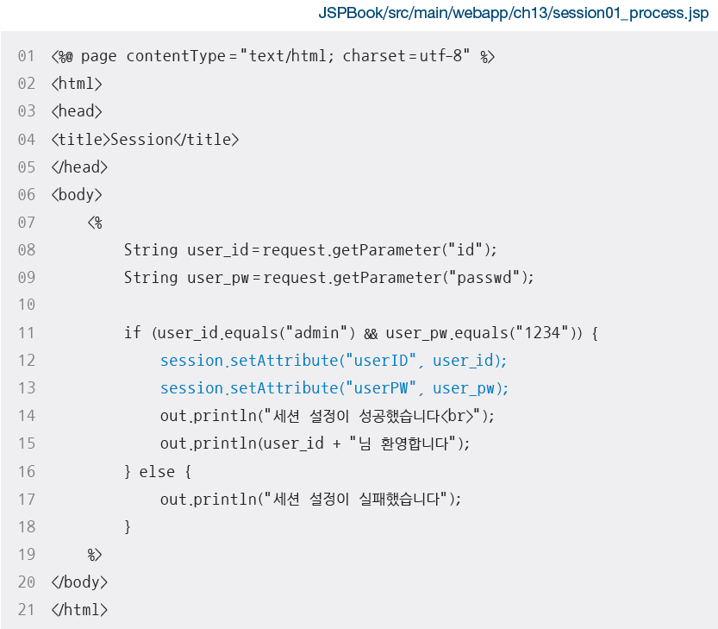
1. 세션 생성
[예제 13-1] 세션 생성하기

Slide 13
Section 03
세션 정보

Slide 14
1. 단일 세션 정보 얻기
단일 세션 정보 얻기
세션에 저장된 하나의 세션 속성 이름에 대한 속성 값을 얻어오려면 getAttribute( ) 메소드를 사용함
getAttribute( ) 메소드는 반환 유형이 Object 형이므로 반드시 형 변환을 하여 사용해야 함
첫 번째 매개변수 name : 세션에 저장된 세션 속성 이름
해당 속성 이름이 없는 경우 null을 반환함
getAttribute() 메소드 사용 예

Slide 15
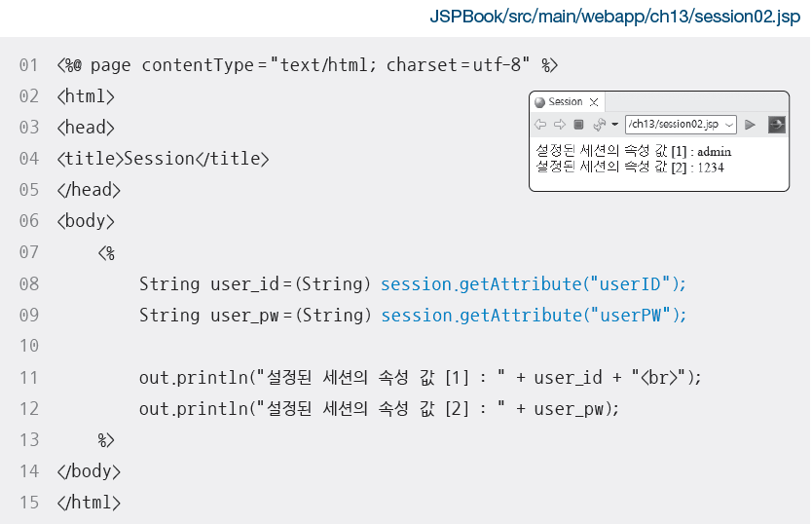
1. 단일 세션 정보 얻기
[예제 13-2] 세션에 저장된 속성 값 가져와 출력하기

Slide 16
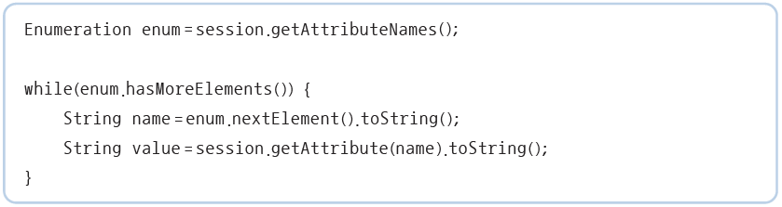
2. 다중 세션 정보 얻기
다중 세션 정보 얻기
세션에 저장된 여러 개의 세션 속성 이름에 대한 속성 값을 얻어오려면 getAttributeNames() 메소드를 사용함
getAttributeNames() 메소드는 반환 유형이 Enumeration 객체 타입이라 모든 세션 정보를 얻어오는 데 유용함
Enumeration 객체를 사용하려면 java.util.Enumeration을 설정해야 함
getAttributeNames() 메소드 사용 예

Slide 17
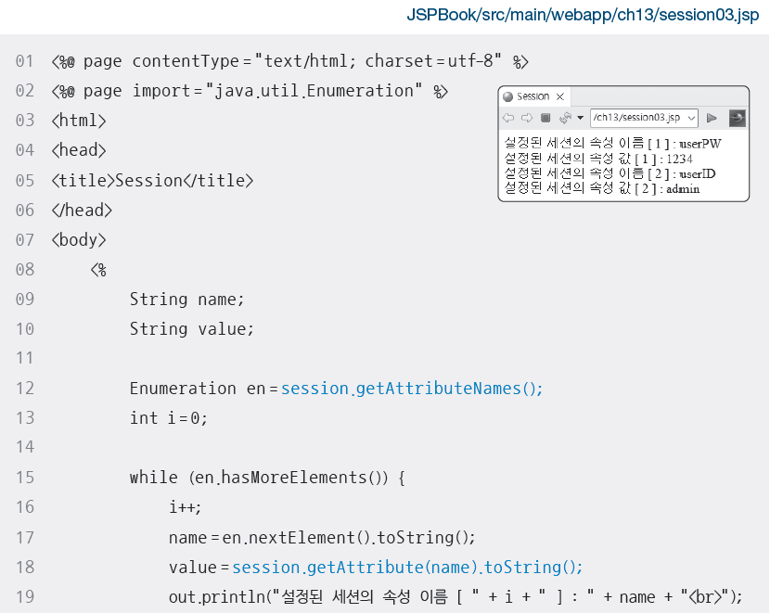
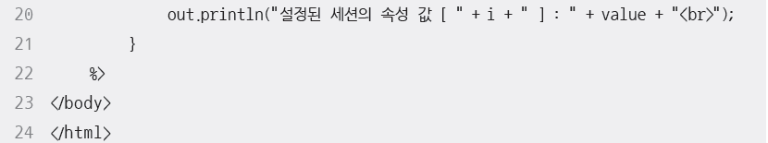
2. 다중 세션 정보 얻기
[예제 13-3] 세션에 저장된 모든 세션 속성 이름과 속성 값 가져와 출력하기

Slide 18
Section 04
세션 삭제

Slide 19
1. 단일 세션 삭제하기
단일 세션 삭제하기
세션에 저장된 하나의 세션 속성 이름을 삭제하려면 removeAttribute( ) 메소드를 사용함
매개변수 name : 세션에 저장된 세션 속성 이름
removeAttribute() 메소드 사용 예

Slide 20
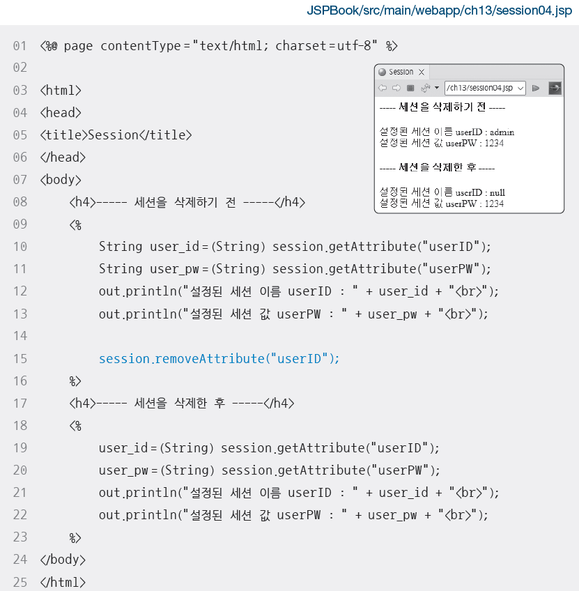
1. 단일 세션 삭제하기
[예제 13-4] 세션에 저장된 세션 속성 삭제하기 1

Slide 21
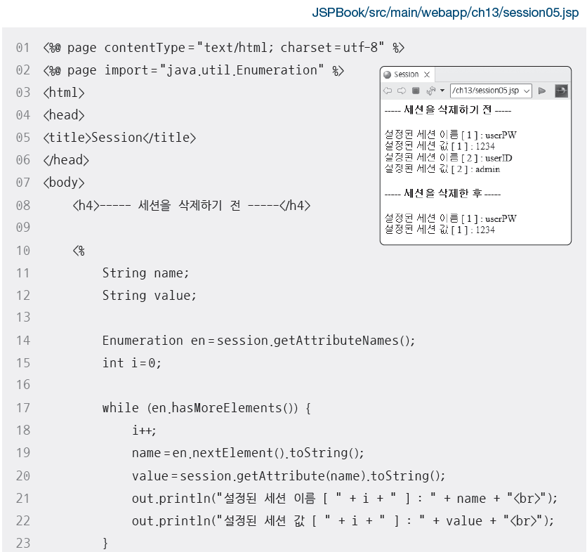
1. 단일 세션 삭제하기
[예제 13-5] 세션에 저장된 세션 속성 삭제하기 2

Slide 22
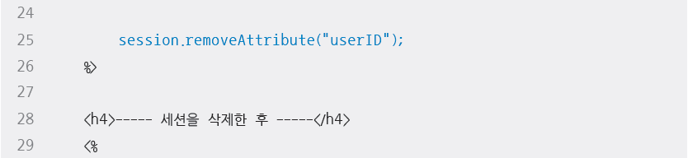
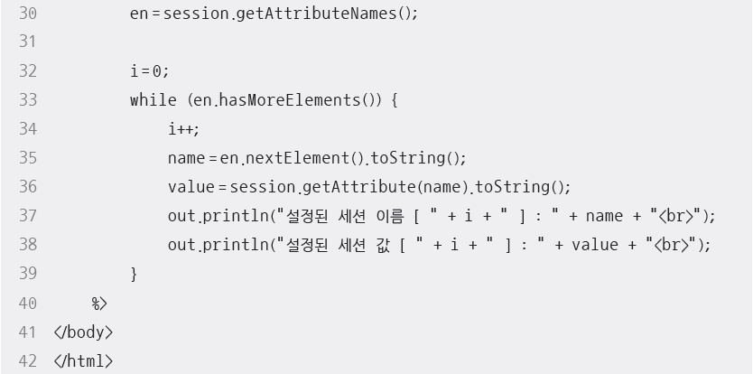
1. 단일 세션 삭제하기
[예제 13-5] 세션에 저장된 세션 속성 삭제하기 2

Slide 23
2. 다중 세션 삭제하기
다중 세션 삭제하기
세션에 저장된 모든 세션 속성 이름을 삭제하려면 invalidate( ) 메소드를 사용함
invalidate() 메소드 사용 예

Slide 24
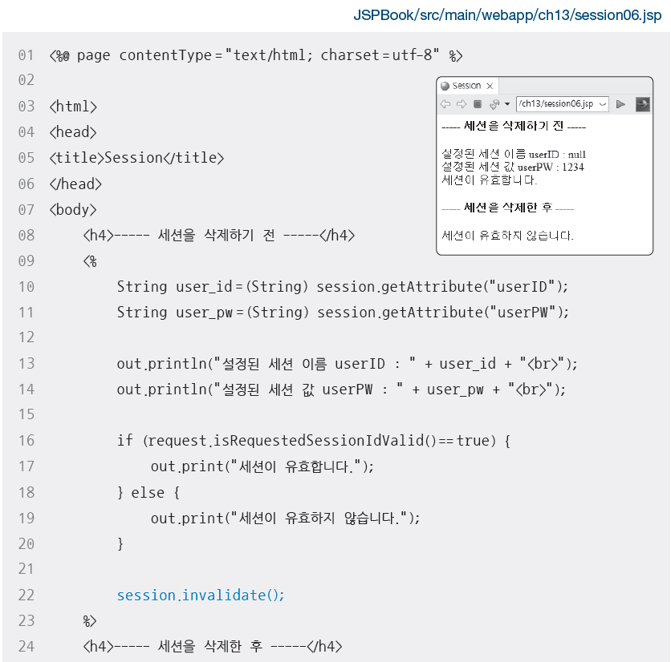
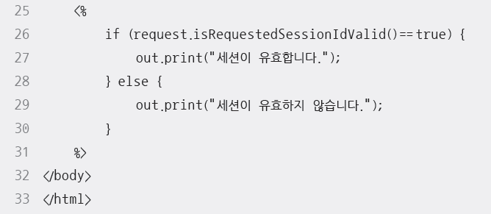
2. 다중 세션 삭제하기
[예제 13-6] 세션에 저장된 모든 세션 속성 삭제하기

Slide 25
Section 05
세션 유효 시간 설정

Slide 26
1. 세션 유효 시간 설정
세션 유효 시간
세션을 유지하기 위한 세션의 일정 시간
웹 브라우저에 마지막 접근한 시간부터 일정 시간 이내에 다시 웹 브라우저에 접근하지 않으면 자동으로 세션이 종료됨
세션 유효 시간을 설정하기 위해 session 내장 객체의 setMaxInactiveInterval ( ) 메소드를 사용함
매개변수 interval : 세션 유효 시간
세션 유효 시간의 기본값 : 1,800초(초 단위로 설정함)

Slide 27
1. 세션 유효 시간 설정
세션 유효 시간
세션 유효 시간이 0 또는 음수인 경우 : 세션 유효 시간이 없는 상태
이 경우 세션을 삭제했을 때 session.invalidate() 메소드를 호출하지 않으면 생성된 세션 속성이 웹 서버에서 제거되지 않고 유지됨
즉 세션 유효 시간이 없는 상태에서 session.invalidate() 메소드를 명시적으로 실행하지 않으면 이 세션 때문에 메모리 부족 현상이 발생할 수 있음
setMaxInactiveInterval() 메소드 사용 예

Slide 28
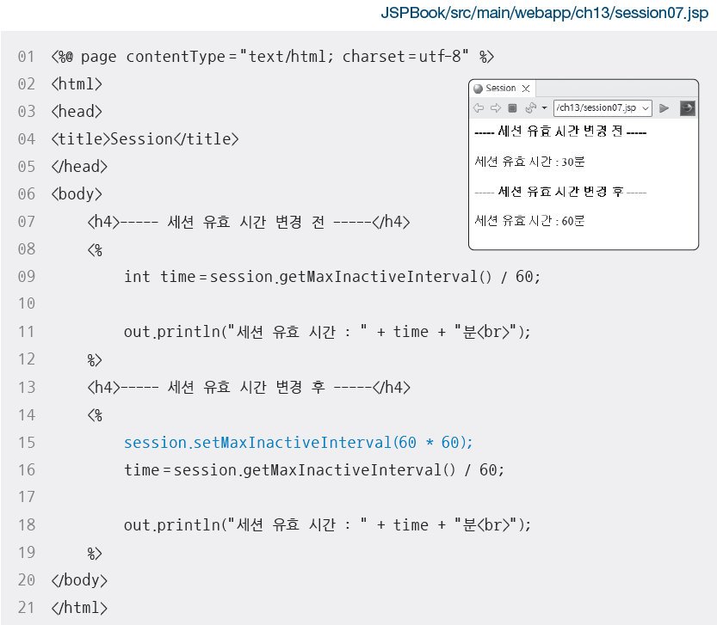
1. 세션 유효 시간 설정
[예제 13-7] 세션 유효 시간을 가져와 출력하기

Slide 29
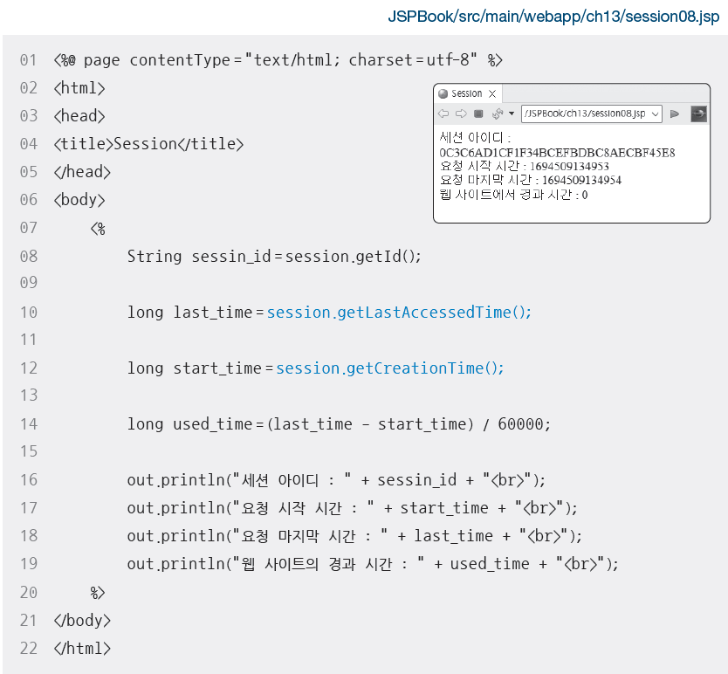
1. 세션 유효 시간 설정
[예제 13-8] 세션 아이디와 웹 사이트에서 유지한 시간 출력하기

Slide 30
Section 06
[북마켓] 장바구니 페이지 만들기

Slide 31
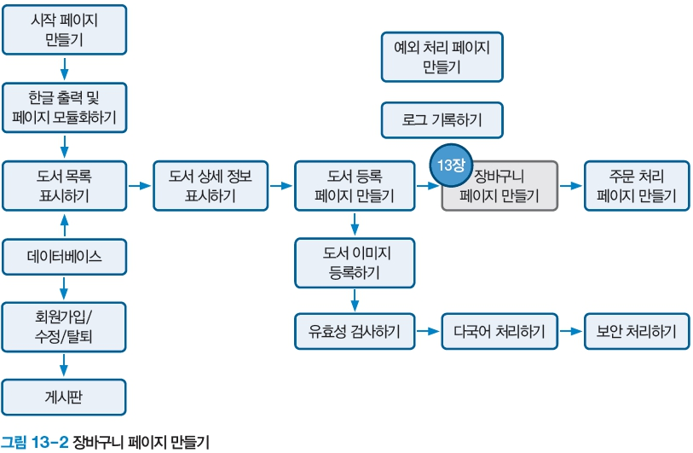
[북마켓] 장바구니 페이지 만들기
프로젝트 로드맵

Slide 32
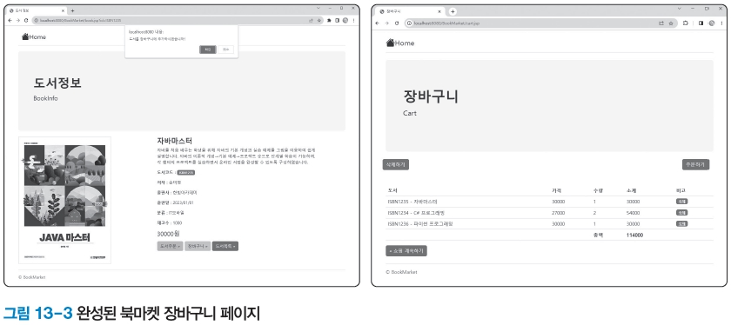
[북마켓] 장바구니 페이지 만들기
프로젝트 실행 결과

Slide 33
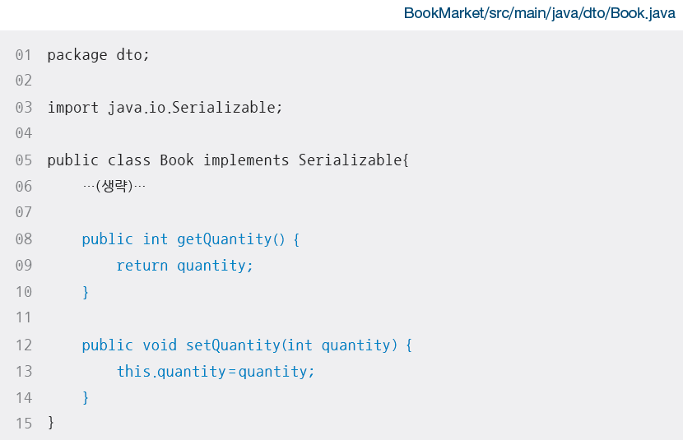
[북마켓] 장바구니 페이지 만들기
[예제 13-9] 세션을 이용하여 장바구니 페이지 만들기
추가된 멤버 변수의 Setter/Getter() 메소드 작성하기

Slide 34
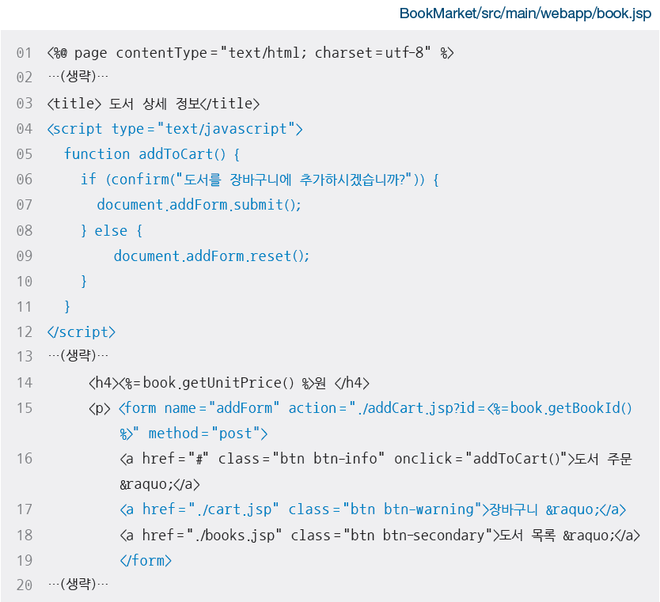
[북마켓] 장바구니 페이지 만들기
[예제 13-9] 세션을 이용하여 장바구니 페이지 만들기
도서 상세 정보 페이지 수정하기

Slide 35
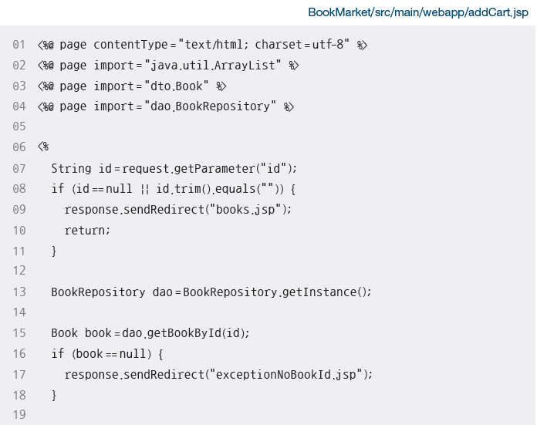
[북마켓] 장바구니 페이지 만들기
[예제 13-9] 세션을 이용하여 장바구니 페이지 만들기
장바구니에 등록하는 페이지 작성하기

Slide 36
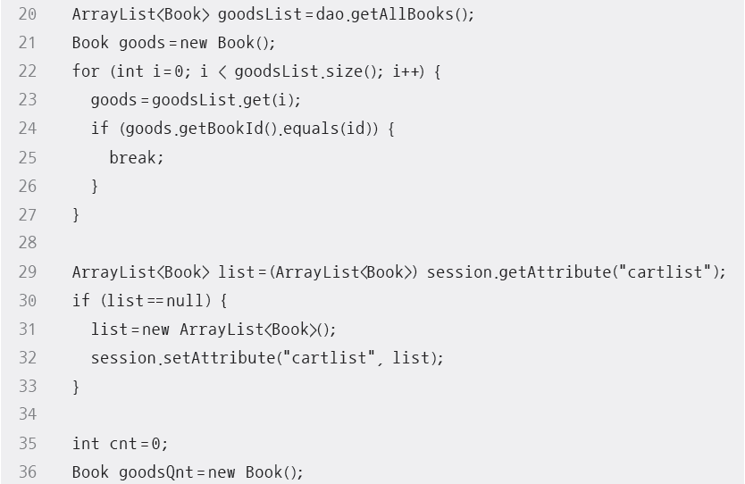
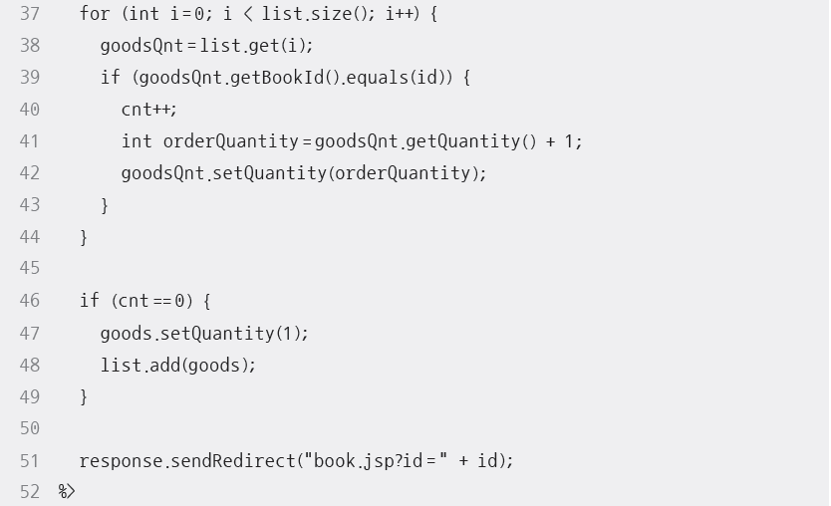
[북마켓] 장바구니 페이지 만들기
[예제 13-9] 세션을 이용하여 장바구니 페이지 만들기

Slide 37
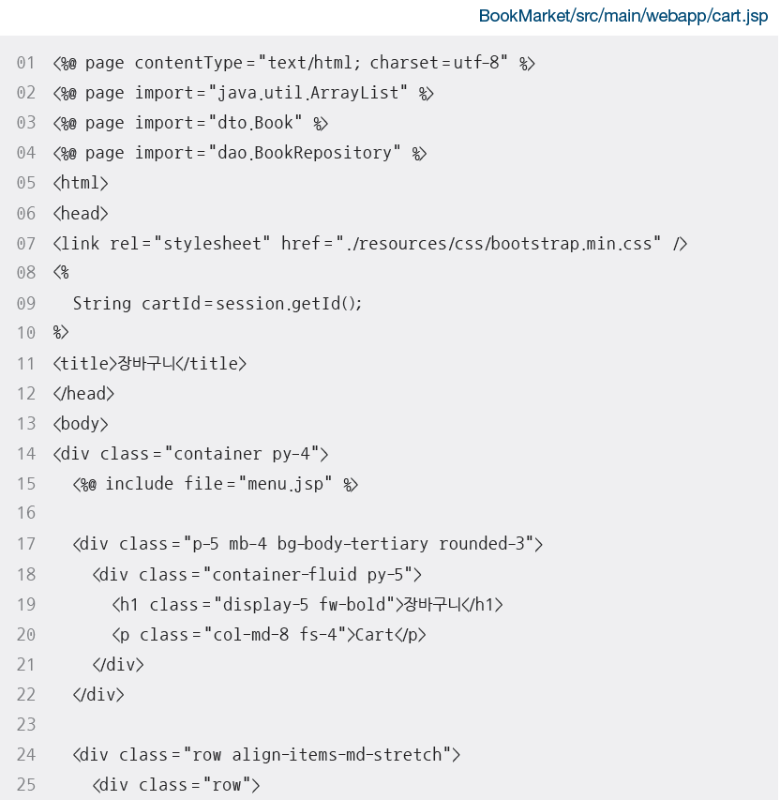
[북마켓] 장바구니 페이지 만들기
[예제 13-9] 세션을 이용하여 장바구니 페이지 만들기
장바구니 페이지 작성하기

Slide 38
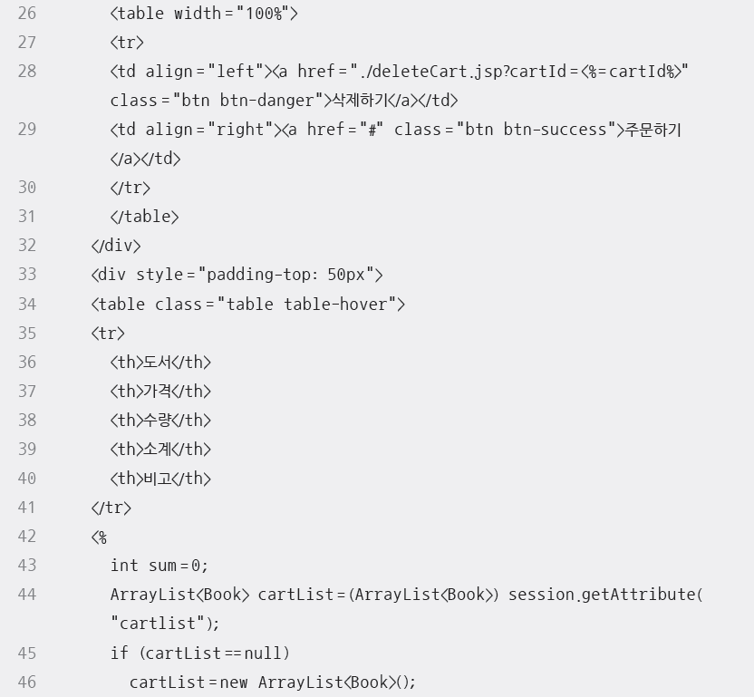
[북마켓] 장바구니 페이지 만들기
[예제 13-9] 세션을 이용하여 장바구니 페이지 만들기

Slide 39
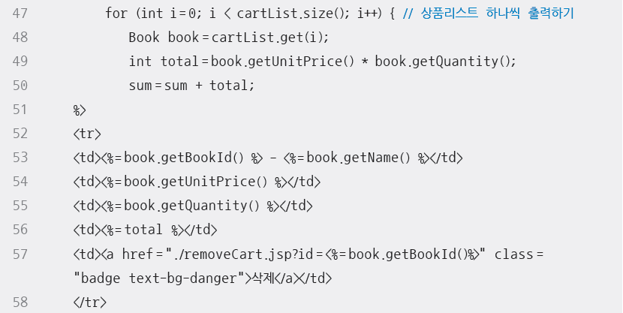
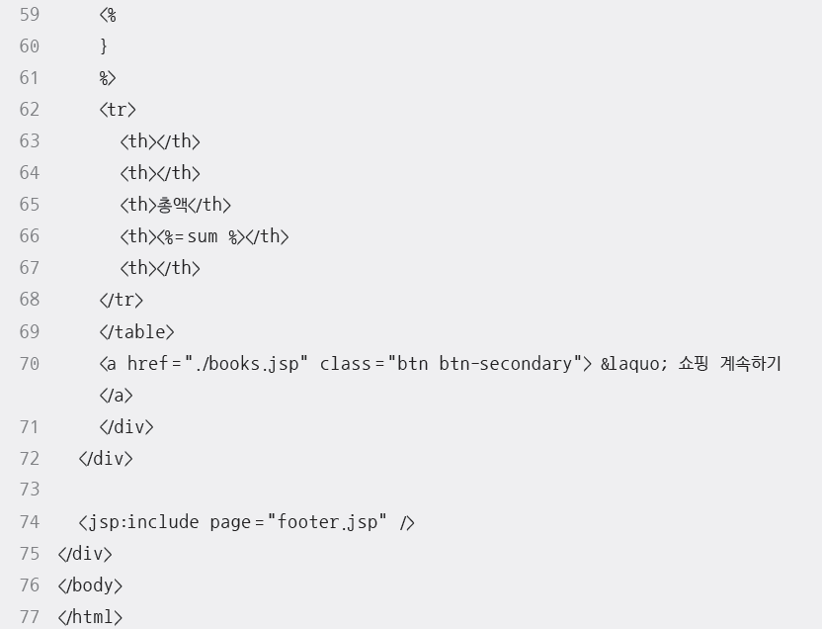
[북마켓] 장바구니 페이지 만들기
[예제 13-9] 세션을 이용하여 장바구니 페이지 만들기

Slide 40
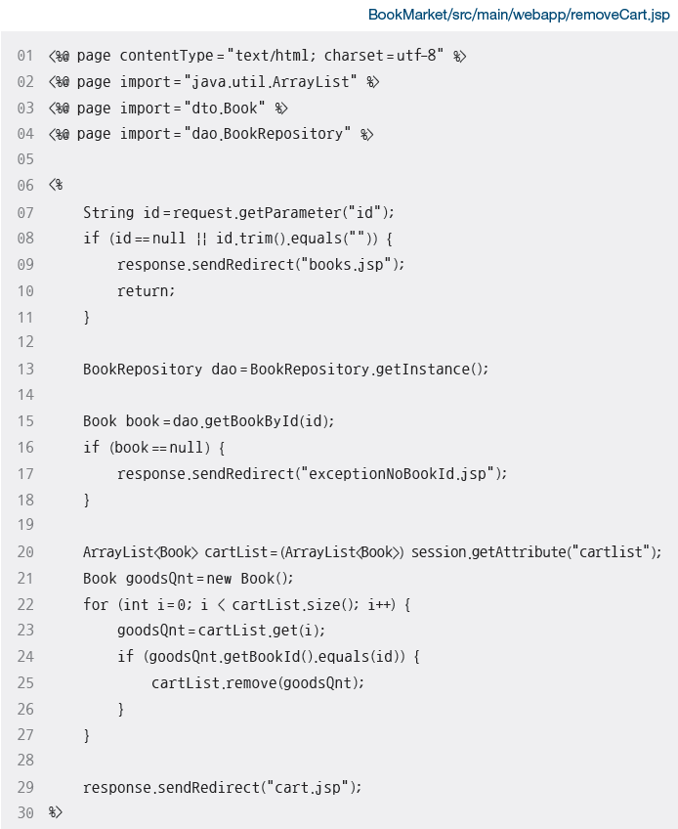
[북마켓] 장바구니 페이지 만들기
[예제 13-9] 세션을 이용하여 장바구니 페이지 만들기
장바구니에 등록된 개별 도서 삭제 페이지 작성하기

Slide 41
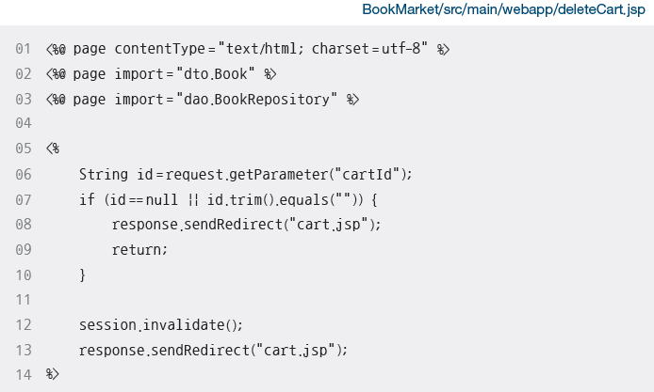
[북마켓] 장바구니 페이지 만들기
[예제 13-9] 세션을 이용하여 장바구니 페이지 만들기
장바구니에 등록된 전체 도서 삭제 페이지 작성하기

